Slide 1
Администрация Семикаракорского городского поселения
Бюджет Семикаракорского городского поселения Семикаракорского района на 2020-2022 годы, утвержден решением Собрания депутатов Семикаракорского городского поселения от 25.11.2019 №154 «О бюджете Семикаракорского городского поселения Семикаракорского района на 2020 год и на плановый период 2021 и 2022 годов»

Slide 2
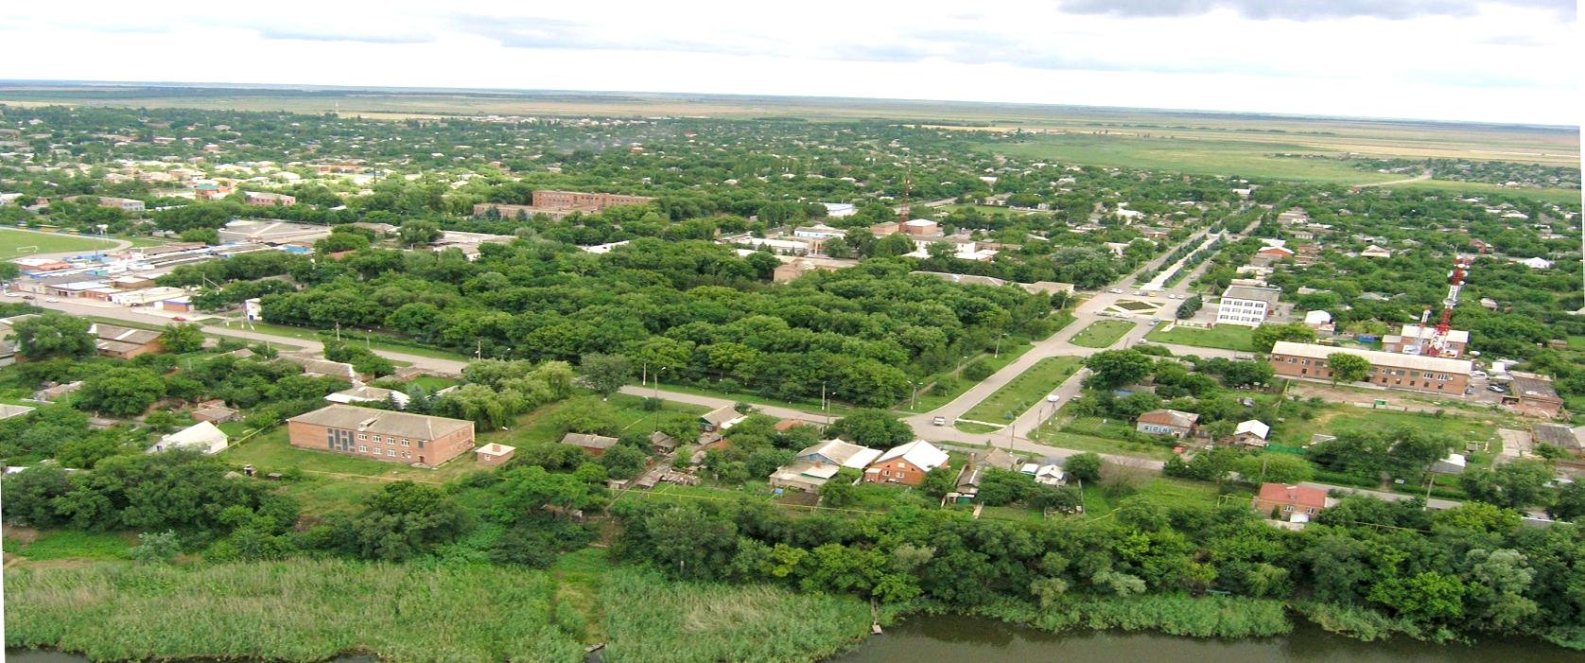
Общая характеристика Семикаракорского городского поселения
Семикаракорск основан 7 декабря 1672 года, является административным центром Семикаракорского района
Расположен - на реке Дон, в 120 км от Ростова-на-Дону
Входит в состав муниципального образования «Семикаракорский район Ростовской области»
Площадь 109 кв. км
Население 21864 человек
В общей численности населения - 52 % граждане трудоспособного возраста
Число занятых в экономике города 5088 человек

Slide 3
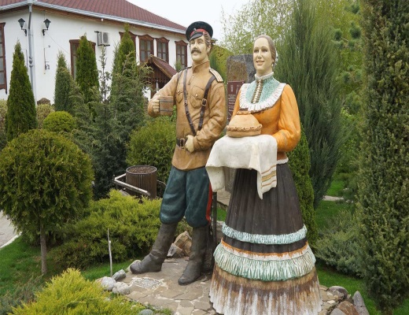
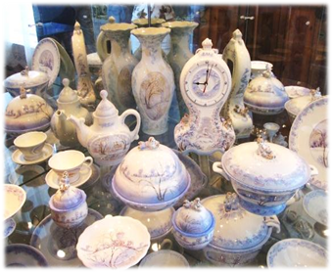
Экономика Семикаракорска
Ключевые отрасли промышленности:
сельское хозяйство
производство пищевых продуктов
строительство
обрабатывающее производство
рыболовство и рыбоводство
Основные предприятия города:
Семикаракорский сыродельный комбинат
Ассоциация «Большая рыба»
АО «Родник»
Народный художественный промысел «Семикаракорская керамика»
ООО «Казачья пристань»
Промышленное производство является основным сектором для создания материальных благ, налоговых поступлений, создания новых рабочих мест и инвестиционных источников

Slide 4
Малый бизнес
Количество субъектов малого и среднего предпринимательства в отчетном году - 859, за год, предшествующий отчетному - 882
Темп роста – 97,4%
Оборот розничной торговли по крупным и средним организациям -2426544 тыс. руб.
Темп роста в фактических ценах
к предыдущему периоду – 115,6%
Оборот микропредприятий – 754687,6 тыс. руб.
Темп роста в фактических ценах
к предыдущему периоду - 123,7%
Среднемесячная заработная плата одного работника на территории г.Семикаракорска – 26693,4 руб. Темп роста к предыдущему периоду – 102,1%
Финансовая поддержка оказана трем предпринимателям через РАПП – 4,5 млн. руб. Имущественную поддержку на муниципальном уровне получил 1 хозяйствующий субъект

Slide 5
Порядок и сроки составления проекта бюджета Семикаракорского городского поселения на 2020-2022 годы (Постановление от 04.07.2019 № 403)
Основа формирования бюджета Семикаракорского городского поселения на 2020 год и на плановый период 2021 и 2022 годов
Муниципальные программы Семикаракорского городского поселения
Основные направления бюджетной и налоговой политики Семикаракорского городского поселения на 2020-2022 годы (Постановление от 11.11.2019 № 673
«Об основных направлениях бюджетной и налоговой политики Ростовской области на 2020-2022 годы» (постановление от 24.10.2019 № 764)

Slide 6
Бюджет на 2020 год и на плановый период 2021 и 2022 годов направлен на решение следующих ключевых задач:
Повышение роли бюджетной политики для поддержки экономического роста
Соответствие финансовых возможностей Семикаракорского городского поселения ключевым направлениям развития
Повышение эффективности бюджетной политики, в том числе за счет роста эффективности бюджетных расходов
Обеспечение устойчивости и сбалансированности бюджетной системы в целях гарантированного исполнения действующих и принимаемых расходных обязательств
Повышение прозрачности и открытости бюджетного процесса

Slide 7
Основные характеристики бюджета Семикаракорского городского поселения Семикаракорского района на 2020 и на плановый период 2021 и 2022 годов» тыс. руб.
Показатель | 2019 год (оценка) | 2020год (прогноз) | 2021 год (прогноз) | 2022 год (прогноз)
1.Доходы, всего | 280 099,8 | 109 727,1 | 109 551,6 | 114 100,7
в том числе:
Налоговые и неналоговые доходы | 68 727,2 | 92 511,4 | 97 787,2 | 103 512,7
Безвозмездные поступления | 211 372,6 | 17 215,7 | 11 764,4 | 10 588,0
2.Расходы, всего | 280 807,9 | 109 727,1 | 109 551,6 | 114 100,7
3. Дефицит (-), профицит (+) | -708,1 | 0,0 | 0,0 | 0,0
4.Источники финансирования дефицита | 708,1 | 0,0 | 0,0 | 0,0

Slide 8
Структура доходной части бюджета Семикаракорского городского поселения Семикаракорского района на 2020-2022гг.

Slide 9
Безвозмездные поступления из областного бюджета (дотация на выравнивание бюджетной обеспеченности поселения)

Slide 10
«Бюджет развития» Расходы Семикаракорского городского поселения на 2020 год Всего – 109 727,1 тыс. руб.

Slide 11
Оптимизация расходов Администрации Семикаракорского городского поселения
Оплата коммунальных услуг города с учетом мер по энергосбережению
Приоритизация расходов бюджета Семикаракорского городского поселения Семикаракорского района
Принятие мер по недопущению образования кредиторской задолженности
Обеспечение равномерного и эффективного использования средств бюджета Семикаракорского городского поселения

Slide 12
Муниципальные программы Семикаракорского городского поселения
Развитие субъектов малого и среднего предпринимательства
Муниципальная политика
Развитие и поддержка территориального общественного самоуправления
Муниципальное имущество
Защита населения и территории от чрезвычайных ситуаций, обеспечение пожарной безопасности и безопасности людей на водных объектах
Обеспечение общественного порядка и противодействие преступности
Комплексное развитие Семикаракорского городского поселения
Развитие культуры и досуга
Формирование современной городской среды на территории Семикаракорского городского поселения
Информационное общество
Молодежь г.Семикаракорска

Slide 13
Расходы бюджета Семикаракорского городского поселения Семикаракорского района, формируемые в рамках муниципальных программ Семикаракорского городского поселения, и непрограммные расходы
2016 2021 год.
2020 год
2022 год
109,6 млн. руб.
105,2 млн. руб.
106,8 млн. руб.
107,0 тыс. руб.
4,4 млн. руб.
7,3 млн. руб.
Расходы бюджета Семикаракорского городского поселения Семикаракорского района,
формируемые в рамках муниципальных программ Семикаракорского городского поселения
Непрограммные расходы бюджета Семикаракорского городского поселения
Семикаракорского района

Slide 14
Средства бюджета Семикаракорского городского поселения Семикаракорского района в общем объеме расходов, запланированных на реализацию муниципальных программ Семикаракорского городского поселения в 2020 году
Развитие субъектов малого и среднего предпринимательства
25,0 тыс. руб.
Муниципальная политика
18 060,0 тыс. руб.
Развитие и поддержка территориального общественного самоуправления
47,5 тыс. руб.
Муниципальное имущество
1 624,7 тыс. руб.
Защита населения и территории от чрезвычайных ситуаций, обеспечение пожарной безопасности и безопасности людей на водных объектах
1 041,5 тыс. руб.
Обеспечение общественного порядка и противодействие преступности
70,0 тыс. руб.
Комплексное развитие Семикаракорского городского поселения
63 918,1тыс. руб.
Развитие культуры и досуга
23 665,5 тыс. руб.
Молодежь
г. Семикаракорска
16,0 тыс. руб.
Информационное общество
901,8 тыс. руб.
Формирование современной городской среды на территории Семикаракорского городского поселения
250,0 тыс. руб.

Slide 15
Муниципальный долг Семикаракорского городского поселения на 2020-2022 годы
Показатель | 2020 год | 2021 год | 2022 год
Объем муниципального долга Семикаракорского городского поселения, всего | 0,0 | 0,0 | 0,0
% к доходам без учета безвозмездных поступлений | 0,0 | 0,0 | 0,0
в том числе:
Обязательства по бюджетным кредитам | 0,0 | 0,0 | 0,0

